Slide 1


Einführung in Kubernetes
Tag 2
New Elements GmbH

Slide 2
Ihr Veranstalter
Ihr Referent
Ben
Cöppicus
New Elements GmbH

Slide 3

3
Netzwerkverbindungen bereitstellen
Netzwerke sind ein Grundstein jedes IT Systems, sowie auch von Kubernetes. Wie jedoch stellt man eine sichere Verwendung dessen bereit?
Steuerung, Überwachung und Kontrolle von Anwendungen
Vertrauen ist gut Kontrolle ist aber immer besser, in diesem Kapitel geht es vollständig um die Überwachung und Steuerung Kubernetes.
Komplexe Anwendungen einfach Deployen: Der Helm Paket Manager
Was ist Helm, wie funktioniert Helm und wieso spielt Helm so eine große Rolle

Slide 4
4
Komplexe Stateful Anwendungen (Datenbank) deployen
Was sind komplexe Anwendungen, wieso sind diese Stateful und warum sind diese so ein besonderer Typ den wir beachten müssen
Troubleshooting
Es können immer Fehler und oder Probleme entstehen in diesem Kapitell werden wir einen genauen Blick darauf werfen wie man diese Fehler beheben kann.
Zugriffkontrolle
Es sollte nie jemand alle Rechte an einem System haben, und wir als Betreiber eines Clusters sollten sicher gehen das nur jeder, Service, Benutzer oder Pod nur die Rechte und Zugriff bekommt die er benötigt.

Slide 5
3
Cluster Erweiterungen
Wie kann man Cluster erweitern, und welche Möglichkeiten bestehen hierzu.
Netzwerkkonzept für maximale Möglichkeiten
Wie holt man das meiste aus den bestehenden Netzwerken raus, wie sorgt man dafür das die Entwicklung so gut und Leistungsstark eingesetzt werden kann wie möglich.
CNCF, Ausblick
Zum Schluss klären wir Fragen und Ausblicke auf die Zukunft von Kubernetes und dessen Einsatz in der Industrie.

Slide 6

11
Netzwerkverbindungen bereitstellen
Architektur des Kubernetes Netzwerks
Notes:
15 min

Slide 7

133
Theorie
Als erstes wird in kurzen Zügen die Theorie hinter dieser Funktionalität angeschaut und darauf eingegangen wie genau die Netzwerke in Kubernetes aufgebaut sind.
Veranschaulichung
Danach folgt eine visuelle Veranschaulichung in dem die Theorie versucht wird darzustellen und genauer zu betrachten. Versuchen Sie hier selber ihr Verständnis zu verdeutlichen.
Netzwerke in Kubernetes
verstehen
Fragen
Netzwerke sind ein essentieller Teil jeder Anwendungs Orchestrierung und müssen auf eine Art gepflegt sein die es den Entwicklern sowie Benutzern erlaubt sicher und verständnisvoll damit umzugehen.
Im folgenden werden die einzelnen Bestandteile dieser Netzwerke und wie deren Technologie funktioniert aufgelistet und näher beleuchtet.
Ganz am Ende können Sie Fragen zu dieser Thematik stellen und ich kann mir die Zeit nehmen diese genauer zu erklären.
more

Slide 8
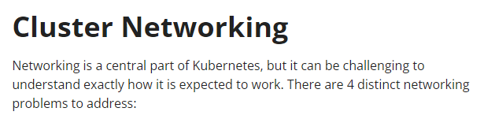

Slide 9

23
01.
02.
Problem 1
Problem 2
Eng vernetze Kommunikation zwischen Containern und anderen Containern. Dies kann behoben werden indem Pods sowie die Container in Ihnen über den localhost kommunizieren.
Die Kommunikation zwischen Pods zu anderen Pods. Eines der größte Themen im Bereich Kubernetes und der Fokus für diesen Abschnitt.
03.
04.
Problem 3
Problem 4
Die Kommunikation zwischen Pods und Services, seinen dies nun Kubernetes Services und oder Services die dazu geschaltet werden müssen. Dies kann über die Kubernetes eigene Service Funktionalität behoben werden.
Das letzte große Problem ist die Kommunikation zwischen Services und Externen Quellen. Dies wird auch über Kubernetes Services abgedeckt. Ist jedoch immer stets ein wichtiges Problem.

Slide 10
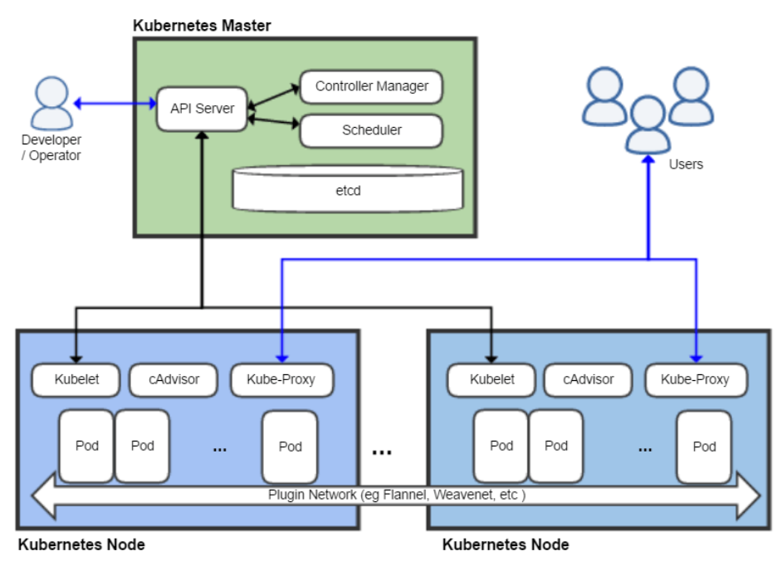

Slide 11
11
Netzwerkverbindungen bereitstellen
Verbindungen zwischen Containern, Verbindungen nach außen
Notes:
15 min

Slide 12
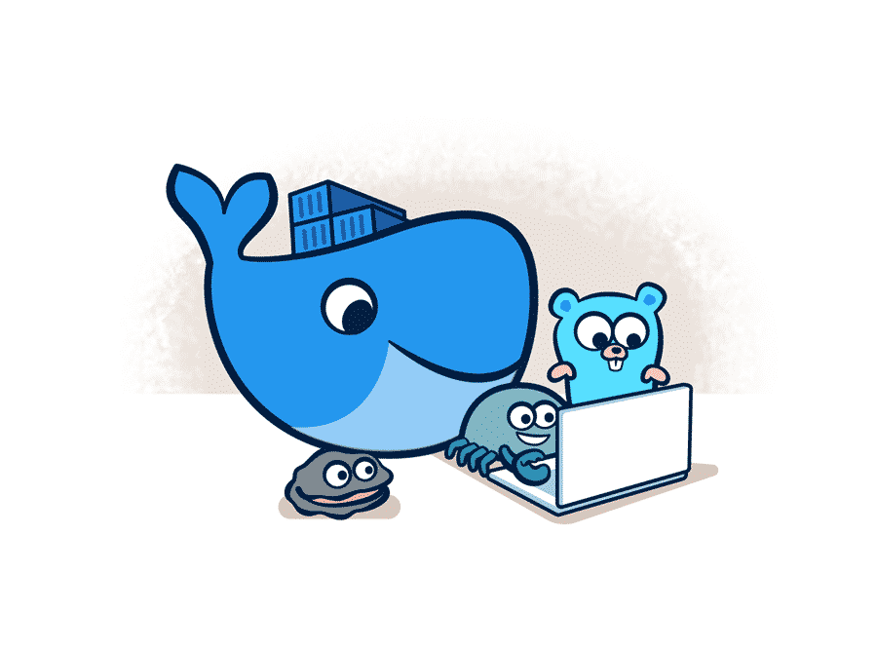
14
Wieso ist dies wichtig?
In manchen Anwendungsfällen kann es relevant sein das Container unter einander mit einander kommunizieren. Dies kann dafür sein um Ressourcen und oder Informationen auszutauschen, aber auch einfach nur aus dem Grund um auf andere gleiche Ressourcen geordnet zuzugreifen.
In den nächsten Folien wird näher auf die verschiedenen Möglichkeiten eingegangen wie Container innerhalb Kubernetes mit anderen Containern kommunizieren können.

Slide 13
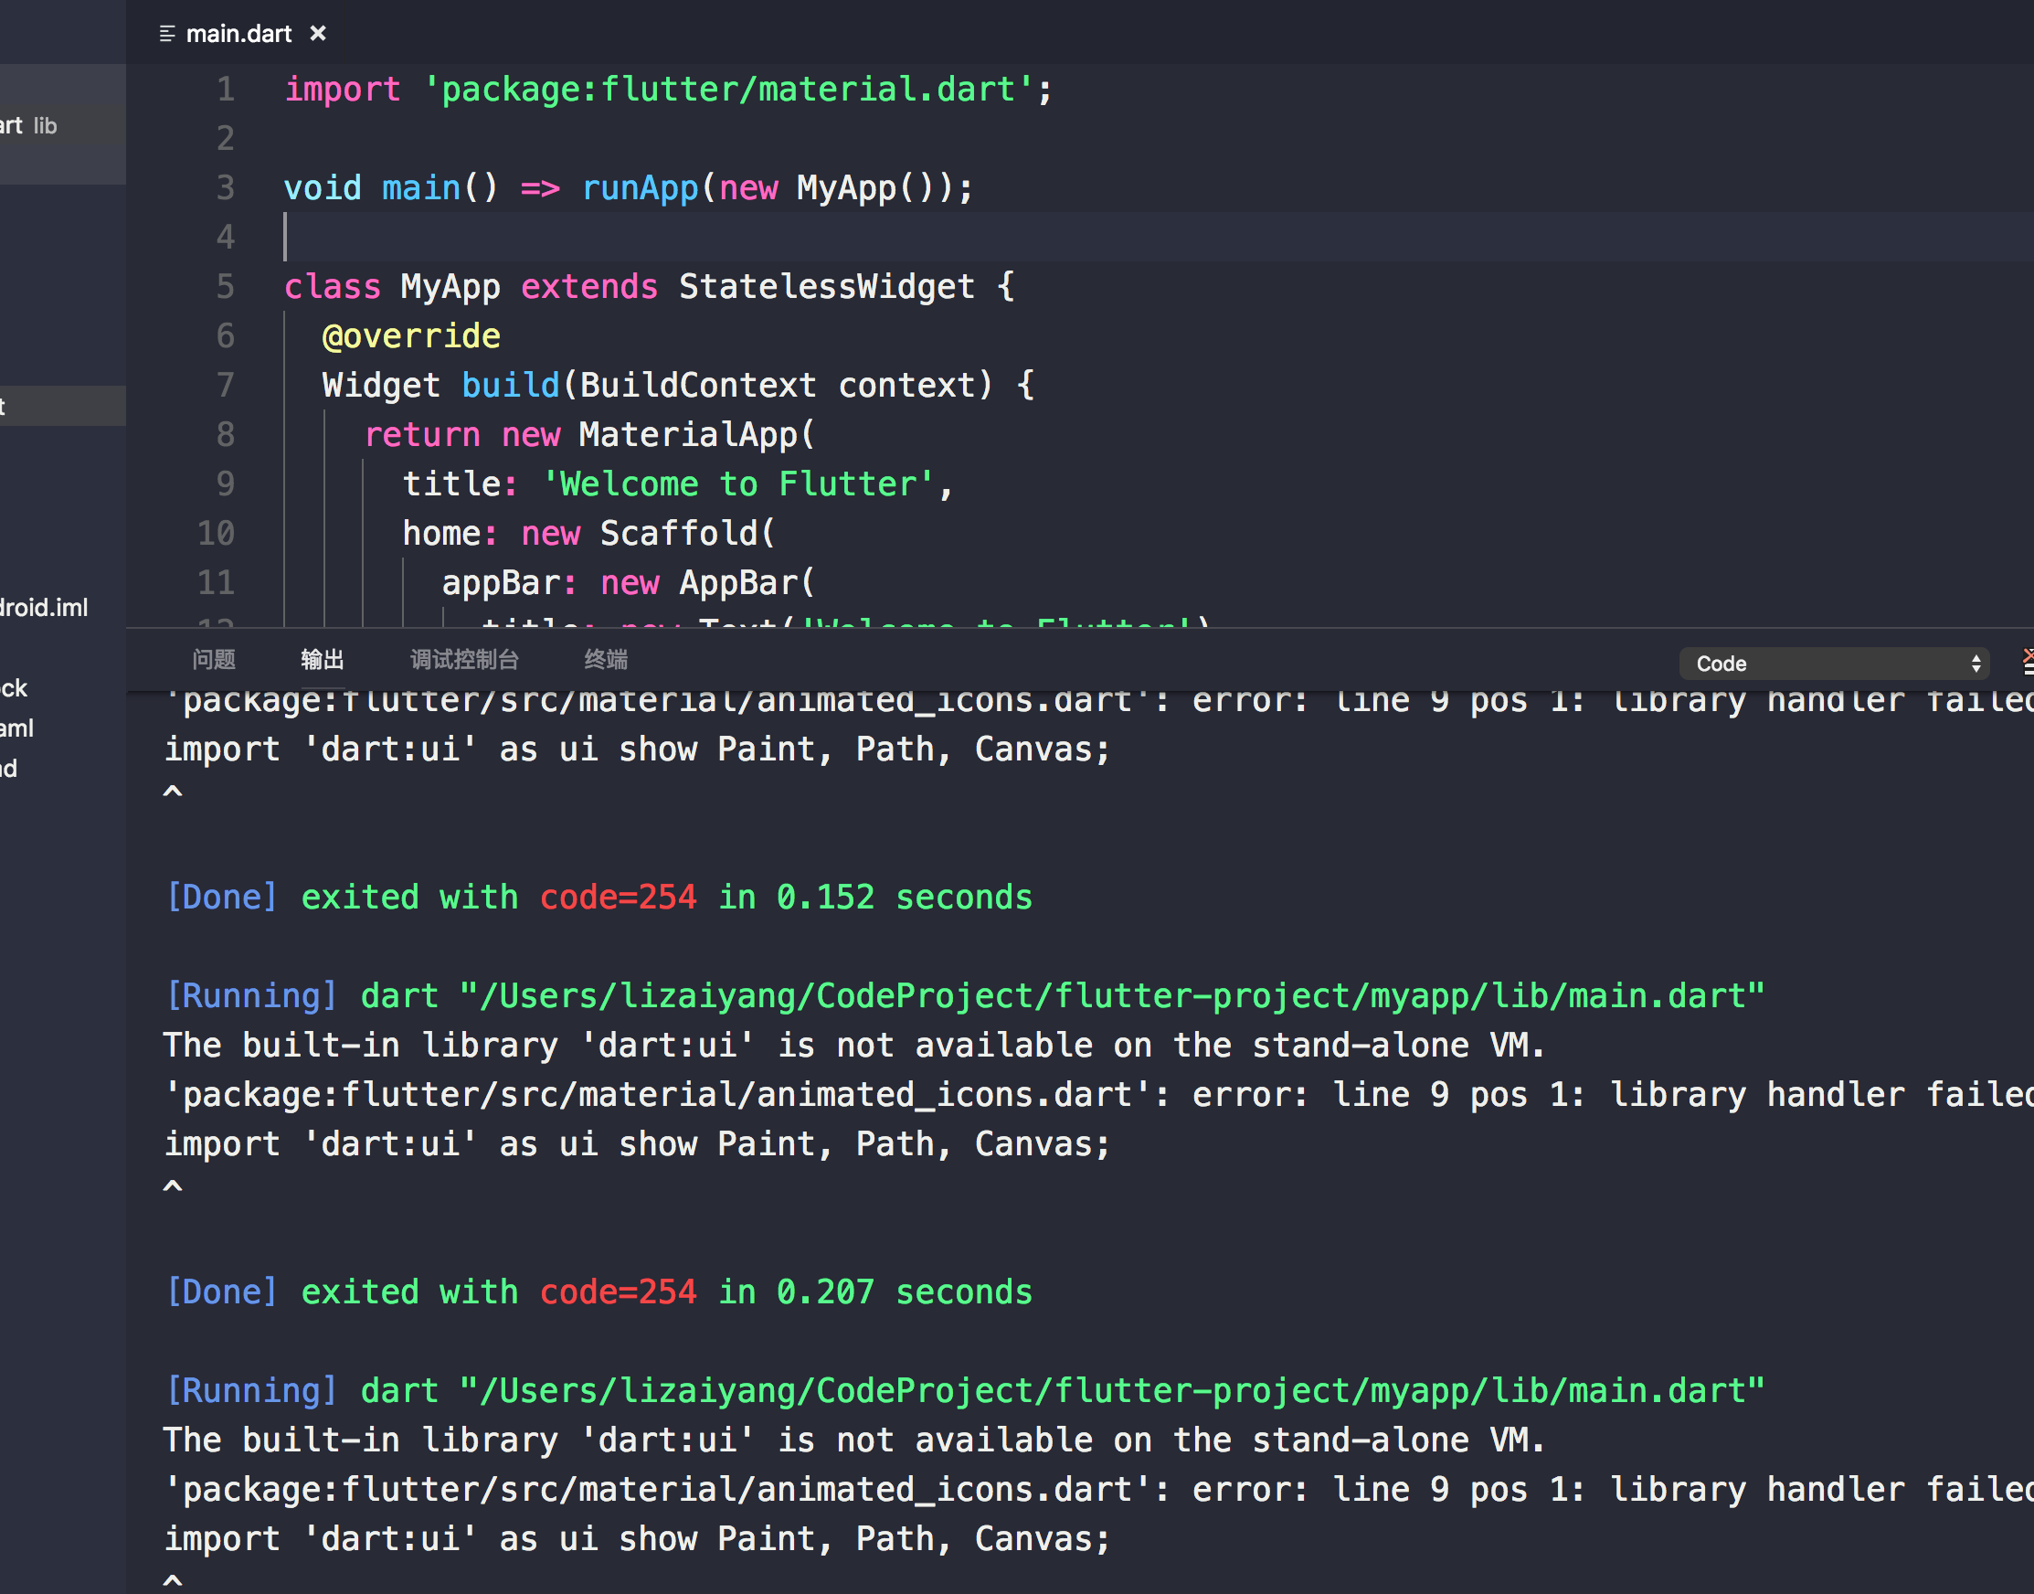
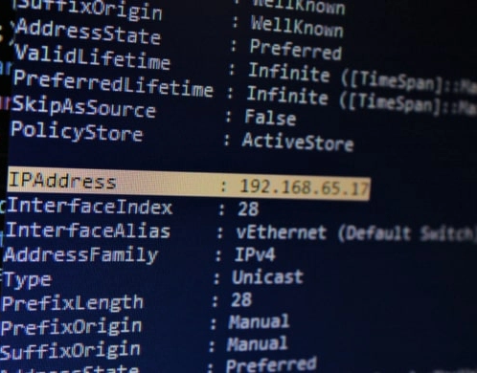

15
01.
02.
03.
Localhost
IP Address
Service
Um mit Containern die im gleichen Pod liegen zu kommunizieren ist es nur nötig die Port Nummer in localhost einzugeben.
Falls der Container mit dem man kommunizieren möchte in einem anderen Pod liegt ist es möglich per IP Adresse und Port mit diesem Container zu kommunizieren.
Die letzte Möglichkeit mit einem anderen Container zu kommunizieren ist mittels eines Services. Dies kann man als zwischenstelle Betrachten.

Slide 14
11
Netzwerkverbindungen bereitstellen
Load Balancing
Notes:
15 min

Slide 15
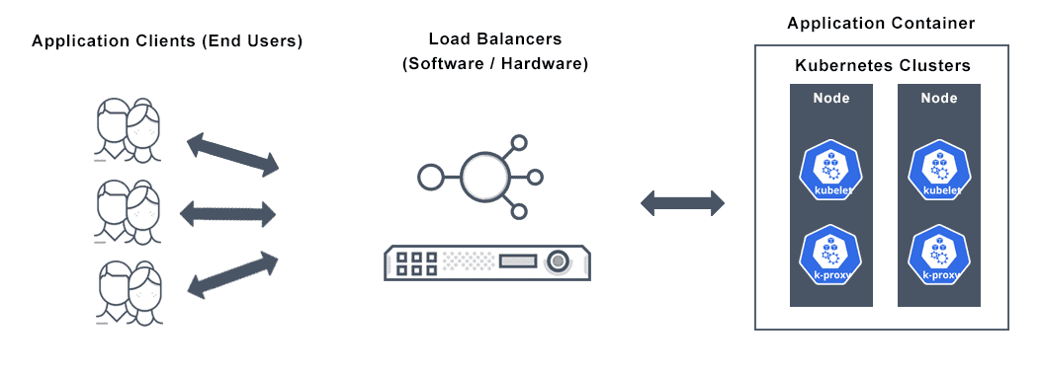

Slide 16

Notes:
Man kann einen loadbalancer wie einen wasserfakk betrachten

Slide 17
13
01.
Recherche
Finden Sie eine Anleitung und oder ein Tutorial welches die Installation und Einrichtung eines Load Balancers erklärt und darstellt. Versuchen Sie die einzelnen Schritte des Prozesse zu verstehen und darzustellen.
02.
Diskussion
Diskutieren Sie in der Gruppe wann genau ein Load Balancer Einsatz findet und unter welchen Umständen er einen großen Vorteil da stellt. Gehen Sie besonders auf persönliche Erfahrungen ein sowie schon bekannte Verfahren falls Sie welche haben und oder kennen.
Notes:
2 große Aspekte von Containern

Slide 18
11
Netzwerkverbindungen bereitstellen
DNS basierte Verbindungen
Notes:
15 min

Slide 19

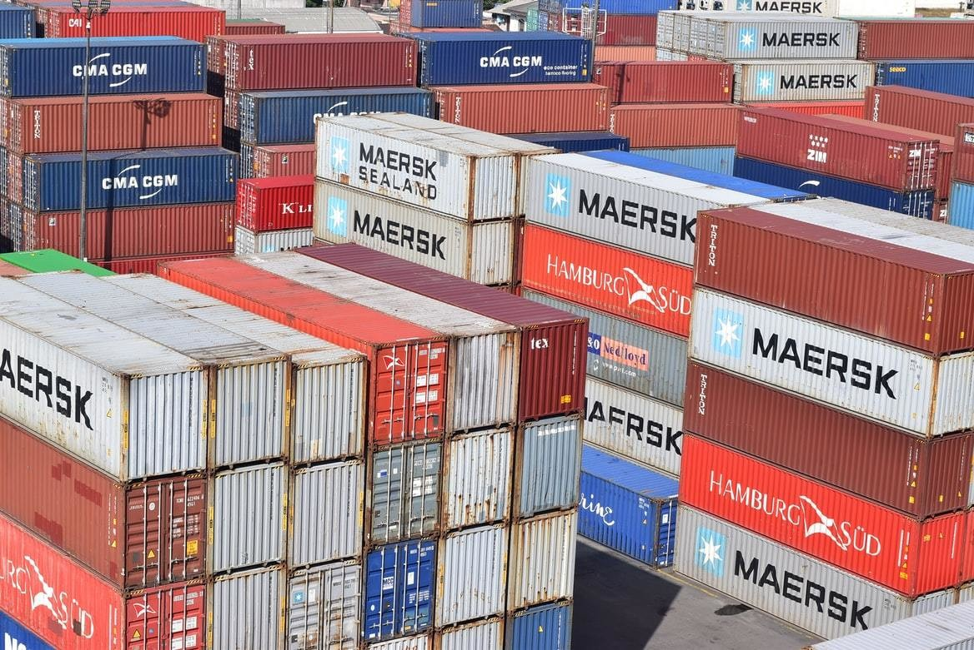
10
DNS Services
Damit Container nicht immerr eine statische IP für jeden anderen Container sich merken müssen bzw. damit diese falls sich eine IP ändert nicht verlieren kann ein DNS Service verwendet werden damit alle Container diesen benutzen können um andere Container und oder Pods aufzufinden und zu erreichen. Dies stellt eine deutlich einfachere und leichtere Möglichkeit zu sein dafür zu sorgen das Container immer mit einander kommunizieren können.
Notes:
Kurze Definition Dockers
Wikipeda Defintion

Slide 20
11
Netzwerkverbindungen bereitstellen
NodePort, Ingress
Notes:
15 min

Slide 21
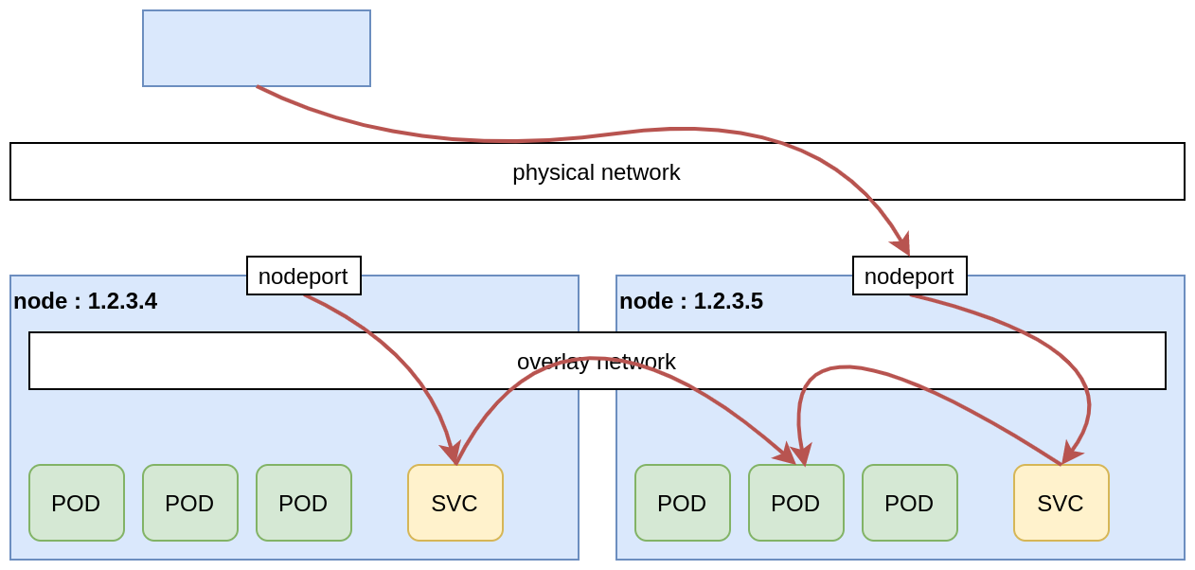

Slide 22
13
01.
Alles durch einen Punkt
Wie der Name Node Port schon sagt handelt es sich hier um einen Port den jede Node in jedem Cluster offen hat mittels dem es möglich ist mit der Node und den dort beinhalteten dem Service zu kommunizieren.
02.
Vereinfachte Benutzung
Node Ports sind die einfachste weise um Traffic in eine Node und oder an einen Service zu bekommen. Besonders hilfreich wenn es darumm geht schnell und effizient eine Verbindung aufzubauen.

Slide 23
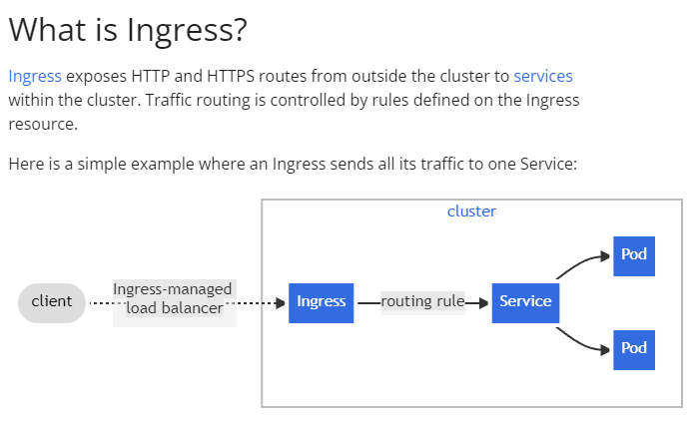

Slide 24
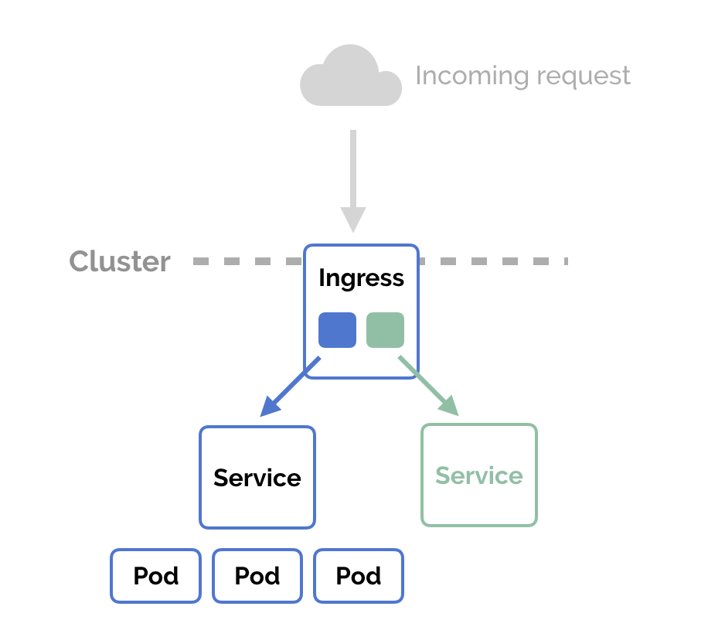

Slide 25
11
Steuerung, Überwachung und
Kontrolle von Anwendungen
Quality Class
Notes:
30 min

Slide 26
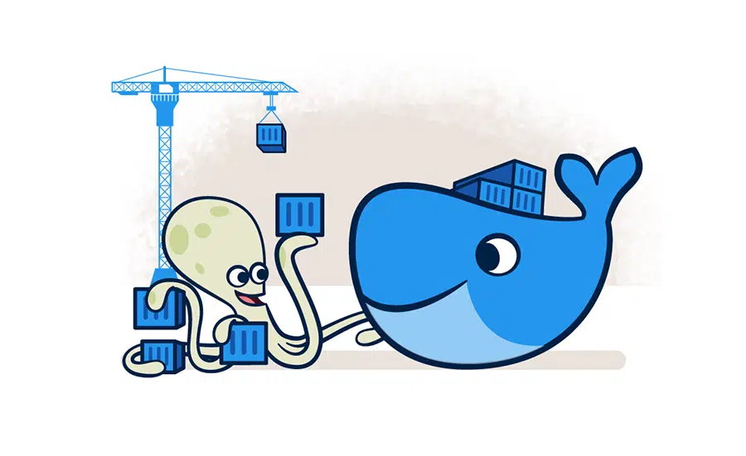
5
Definition QS Classes
Um die Ressourcen Verfügbarkeit zu optimieren und um den Containern die Ressourcen zu geben die benötigt werden bietet Kuernetes verschiedene Qualität Stufen für Services an die verwendet werden können um diesen Services beizubringen wie viele und unter welchen Umständen diese Ressourcen bekommen können und wie mit diesen Ressourcen umgegangen werden soll.

Slide 27
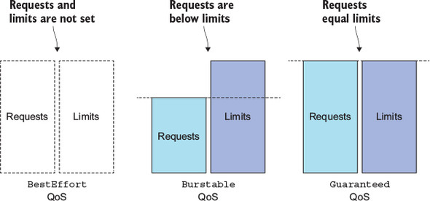

Slide 28
13
01.
Recherche
Finden Sie heraus wie genau man einem Service eine Quality Class gibt und wie genau hiermit umgegangen werden kann. Finden Sie hierzu eine Anleitung die Sie befolgen könnten.
02.
Gründe und Wichtigkeit
Diskutieren Sie in der Gruppe wann genau Sie Quality Classes verwenden würden und welche Gründe es hierzu gibt. Seien Sie offen in der Verwendung sowie den Umständen die hierfür eintreten könnten.
Notes:
2 große Aspekte von Containern

Slide 29
11
Steuerung, Überwachung und
Kontrolle von Anwendungen
Health Checks für Pods (Container)
Notes:
30 min

Slide 30
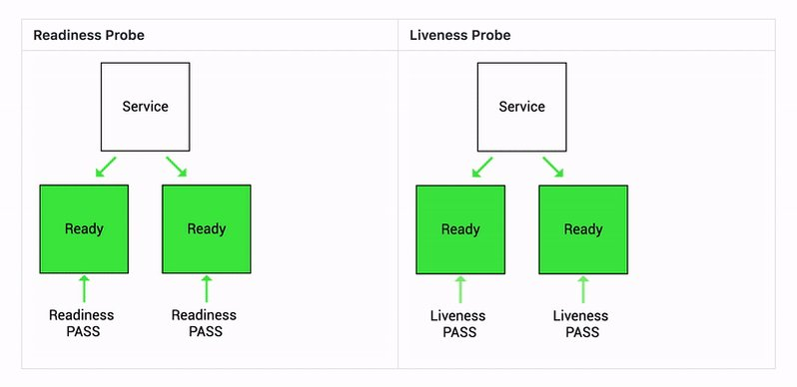

Slide 31
23
01.
02.
Liveness Check
Readiness check
Many applications running for long periods of time eventually transition to broken states, and cannot recover except by being restarted. Kubernetes provides liveness probes to detect and remedy such situations.
Sometimes, applications are temporarily unable to serve traffic. For example, an application might need to load large data or configuration files during startup, or depend on external services after startup. In such cases, you don't want to kill the application, but you don't want to send it requests either. Kubernetes provides readiness probes to detect and mitigate these situations. A pod with containers reporting that they are not ready does not receive traffic through Kubernetes Services.
03.
Startup check
Sometimes, you have to deal with legacy applications that might require an additional startup time on their first initialization. In such cases, it can be tricky to set up liveness probe parameters without compromising the fast response to deadlocks that motivated such a probe.
Aufgabe
Um das Verständnis hiervon zu stärken recherchieren Sie wie genau Sie diese Checks implementieren. Versuchen Sie zudem einen dieser Checks auszutesten.

Slide 32
11
Steuerung, Überwachung und
Kontrolle von Anwendungen
Scheduling steuern (Taints und Tolerations)
Notes:
30 min

Slide 33
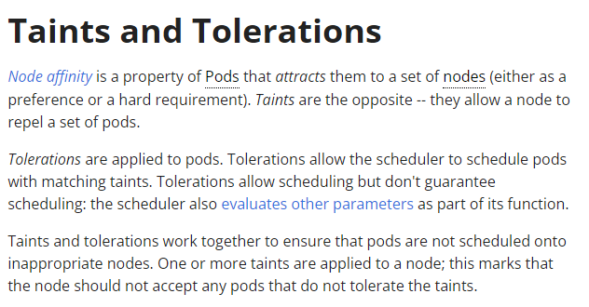

Slide 34
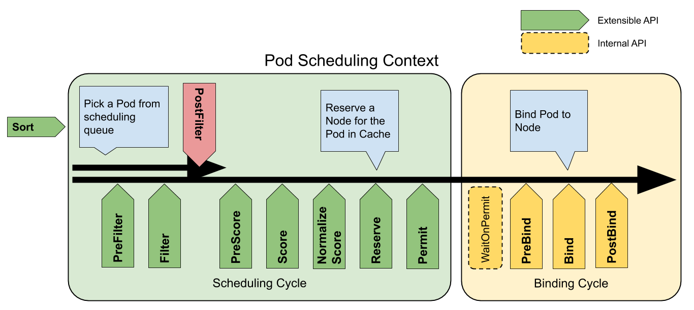

Slide 35

11
Komplexe Anwendungen
einfach Deployen:
Der Helm Paket Manager
Beschreibung der Anwendungen
Notes:
15 min

Slide 36
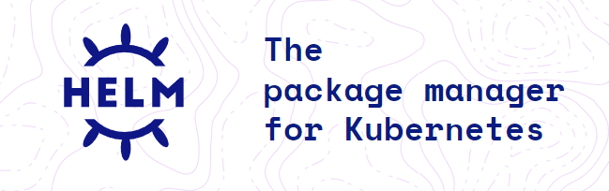

Slide 37
5
Was ist Helm
Helm ist ein Package Manager für Kubernetes. Dieses Programm erlaubt es verschiedene andere Anwendungen und oder Software die für die Orchestrierung sowie Auslieferung von Kubernetes relevant sein könnte zu installieren. Zudem kann man mittels Helm einfach alle Hand von vorkonfigurierten Pods, Containern und Konfigurationen schnell und unkompliziert ausliefern und benutzen. Es ist so etwas wie die allgemein Lösung für alle Themen und oder Probleme in der Welt von Kubernetes.

Slide 38
11
Komplexe Anwendungen
einfach Deployen:
Der Helm Paket Manager
Arbeiten mit Helm
Notes:
15 min

Slide 39
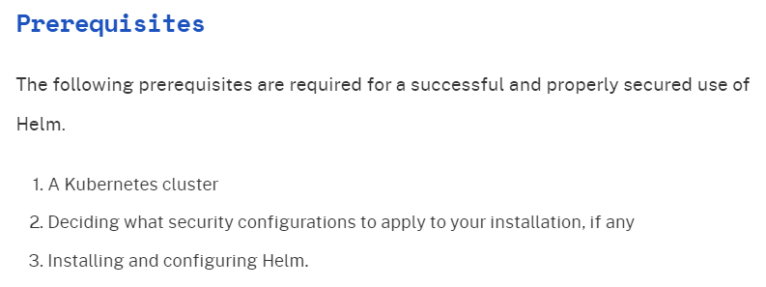

Slide 40

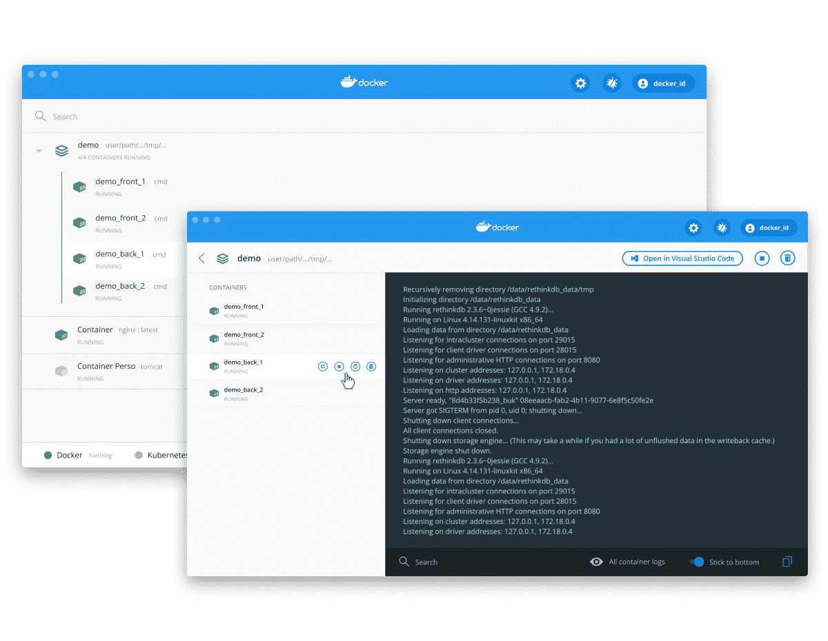
60
Auftrag 1
Lesen Sie sich folgende Anleitung durch https://helm.sh/docs/intro/install/ folgen Sie dieser und gehen Sie besonders darauf ein wie genau Ihre Installation verläuft und was Sie genau erfahren.
Auftrag 2
Testen Sie Helm nach der Installation aus und schauen Sie sich an welche verschiedenen Packages sie benutzen können.
Insbesondere dokumentieren Sie sich bitte Fehlschläge und oder Probleme damit diese im Nachhinein in der Gruppe behandelt und gelöst werden können.
Notes:
https://helm.sh/docs/intro/install/

Slide 41
11
Komplexe Anwendungen
einfach Deployen:
Der Helm Paket Manager
Lifecyle Management
Notes:
15 min

Slide 42
13
01.
Was ist ein lifecycle
Wären der Entwicklung sowie der Bereitstellung einer Anwendung wird diese häufig verändert und Updates und Änderungen müssen ausgerollt werden. Um dafür zu sorgen das die Anwendung stets verfügbar und benutzt werden kann wird ein Lifecycle Management benutzt
02.
Funktionsweise
Helm erstellt von allen nicht statischen Ressourcen ein „Backup“ welches wären des Änderungsprozesses gewechselt wird und sobald die Änderung vollzogen wird wieder gelöscht werden kann.

Slide 43
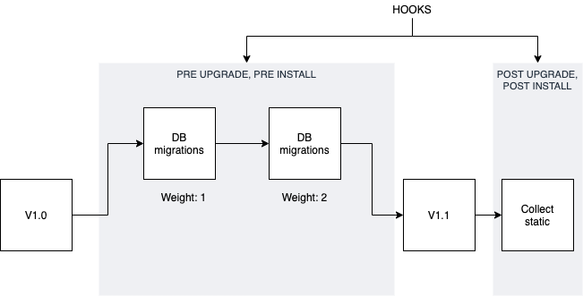

Slide 44
11
Komplexe Anwendungen
einfach Deployen:
Der Helm Paket Manager
Deployment
Notes:
15 min

Slide 45
13
01.
Deployment
Ein Deployment ist wie der Englische Begriff aussagt das erstellen eines neuen Pods und oder Containers mittels eines Charts. Diesen Vorgang bezeichnet man als Deployment.
02.
Aufgabe
Versuchen Sie ein eigenes Deployment zu erstellen und dieses zu verwalteten. Geben Sie sich den Status Ihres Deployments aus und diskutieren Sie in der Gruppe was Sie hier genau sehen.

Slide 46
11
Komplexe Anwendungen
einfach Deployen:
Der Helm Paket Manager
Upgrade / Rollback
Notes:
15 min

Slide 47
13
01.
Upgrade
Mittels des Update Befehls ist es möglich ein schon vorhandenen Chart mit einer neuen Version zu überschreiben. Diesen Befehl führt man standardmäßig aus wenn man einen Chart auf eine neue Version ziehen möchte und oder ein Update vorhanden ist.
02.
Rollback
Rollback macht genau das Gegenteil von upgrade und ist in der Lage auf die vorherige Version zurück zu wechseln. Besonders hilfreich wenn Fehler beim Wechsel auf eine neue Version passieren und oder bestimmte Eigenschaften mit anderen Charts und Deployments kollidieren.

Slide 48
38
64
Release Angabe
helm upgrade [RELEASE] [CHART] [flags]
Helm Befehl
Pfad / Name zum Chart
Flag für den Upgrade
Notes:
Erläutern wo das image in diesem fall her kommt

Slide 49
38
64
helm rollback <RELEASE> [REVISION] [flags]
Notes:
Erläutern wo das image in diesem fall her kommt

Slide 50
11
Komplexe Anwendungen
einfach Deployen:
Der Helm Paket Manager
Helm Charts aus der Community nutzen
Notes:
15 min

Slide 51
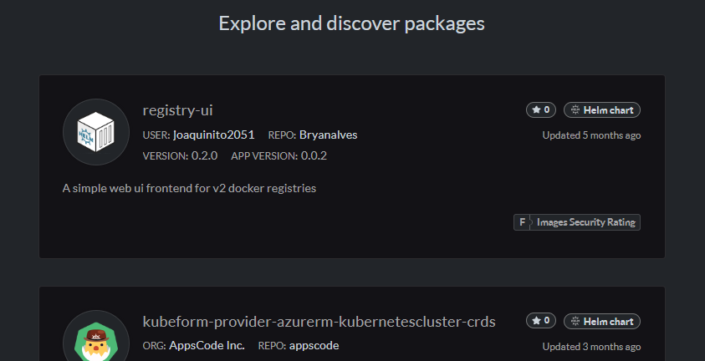

Slide 52
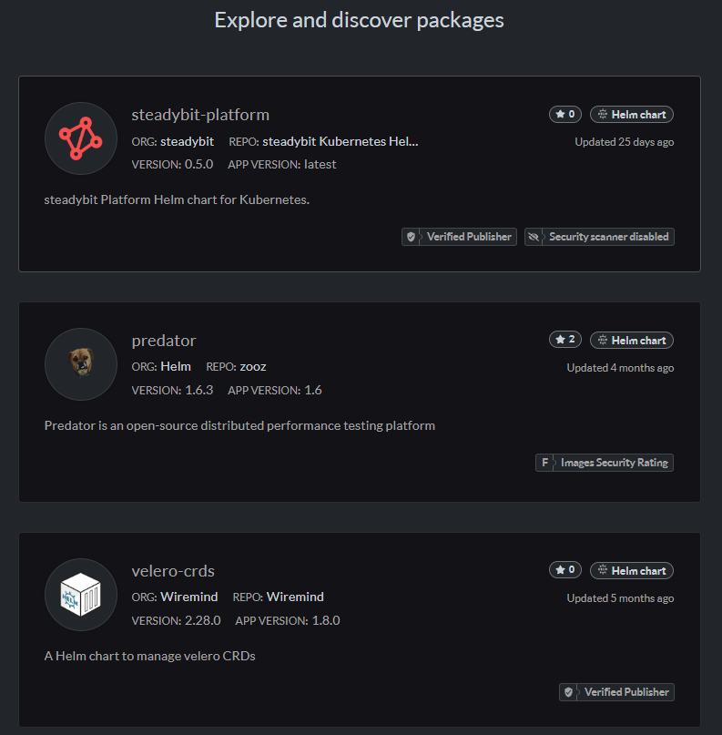
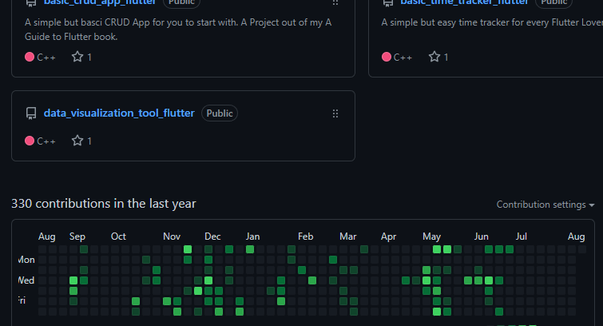

01
02
Github
So wie Helm Open Source ist, so sind dies auch viele der Packages die entwickelt werden. Schauen Sie einfach auf GitHub vorbei und finden Sie wonach Sie suchen.
03
artifacthub.io
Public Repositorys
So ziemlich jedes große und kleine Package kann auf dieser Seite gefunden warden. Hier sollten Sie immer als erstes suchen, da Sie hier auch am ehesten fündig warden.
Manchmal müssen Sie tiefer graben um fündig zu werden. Schauen Sie einfahc auf Google nach öffentlichen Repositorys und Sie werden meistens fündig werden.

Slide 53
11
Komplexe Stateful Anwendungen
(Datenbank) deployen
Das Operator Konzept
Notes:
30 min

Slide 54
13
01.
Definition
Operatoren ist eine erweiternde Software für Kubernetes welche es erlaubt eigene Ressourcen zu benutzen um Anwendungen und deren Komponente zu verwalten. Operatoren folgen den Kubernetes Prinzipien, im besonderen dem des Control Loops.
02.
Motivation
Das Konzept des Operators versucht das aufzunehmen wie ein „menschlicher“ Anwender Tätigkeiten ausführen würde. Diese sollen dann automatisiert und vereinfacht werden. Dies erlaubt es sicherzugehen das Konzepte und oder Tätigkeiten so ausgeführt werden wie es ein Mensch tun würde.

Slide 55
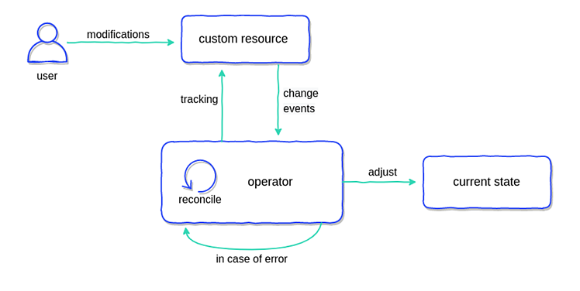

Slide 56
23
01.
02.
Deployment
Updating
Das Anlegen und starten von Anwendungen ist zeit aufwändig und kann per Operator so vereinfacht werden das bei einer spezifischen Änderungen automatisch neue Deployments erstellt werden.
Manche Anwendungen erlauben es nicht das Updates in allen Ressourcen durchgeführt werden können. Zum Beispiel Datenbanken. Per Operator ist es möglich einen Prozess zu automatisieren der sich um diese Thematik kümmert.
03.
Backup
Fehler
Um Datensicherheit und Integrität zu wahren ist es möglich einen Operator zu entwickeln der wenn Daten angelegt werden diese automatisch sichert und ein Backup erstellt welches dann weiter verwendet werden kann.
Manchmal ist es notwendig Fehler zu simulieren sei es nun in Tests und oder einfach nur um bestimmte Reaktionen aus der Anwendung zu erzeugen. Ins besonderem wenn Sie zum Beispiel nicht genau sicher seien können wie mit diesen Themen umgegangen werden soll.

Slide 57
13
02.
Ihre Meinung
Denken Sie kurz darüber nach wofür Sie Operatoren verwenden würden und welche Vorteile diese für Sie im Unternehmerischen Sinn haben. Gehen Sie insbesondere darauf ein was Sie mit diesen anfangen könnten.

Slide 58
11
Troubleshooting
Zugriff auf einen Pod
Notes:
15 min

Slide 59
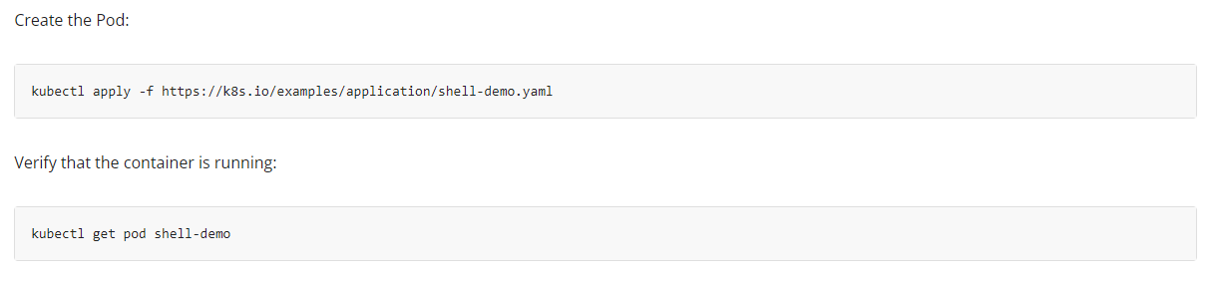
Notes:
Pod in irgendeiner variante starten

Slide 60
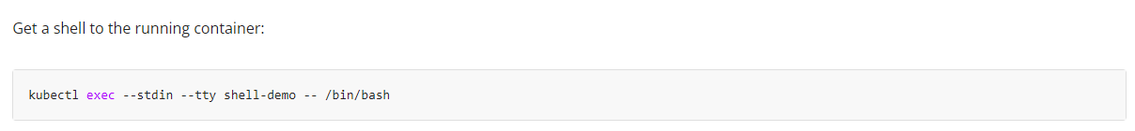

Slide 61
13
02.
Diskussion
Können Sie sich vorstellen aus welchen Gründen man in einen Container rein gehen muss um in diesem Befehle auszuführen? Diskutieren Sie in der Gruppe nach Gründen die es für solch eine Funktionalität gibt.

Slide 62
11
Troubleshooting
Netzwerkverbindungen testen
Notes:
15 min

Slide 63
38
64
Ping <IP> || cat <IP>

Slide 64
11
Troubleshooting
Logging / Event Infos des CLI Tools
Notes:
15 min

Slide 65
38
64
kubectl logs pod-name
Notes:
Bei einem container

Slide 66
38
64
kubectl logs pod-name container-name
Notes:
Bei mehr als einem contaniner

Slide 67


Slide 68


Slide 69
61
Pause
Einführung in Kubernetes Tag 2
Nun folgt für alle Schulungsteilnehmer eine Pause. Bitte beachten Sie die 60 Minuten zeitliche Begrenzung der Pause da das Seminar direkt wieder starten wird.
Falls eine längere Pause von Nöten ist, bitte jetzt mir mitteilen.
Frische Luft
Verpflegung
Bei gutem Wetter verlasse ich den Seminar Raum und schnappe frische Luft dabei sind Sie gerne bei eingeladen.
Nun ist auch die Zeit zum essen gekommen. Falls Sie in den Räumlichkeiten essen möchten bitte denken Sie an Ihren Müll und lüften Sie an schließlich.
Zeit: 60 Minuten
Notes:
Nun kommt eine Klausur bitte macht da mit

Slide 70
11
Zugriffkontrolle
Rollenbasierte Zugriffskontrolle
Notes:
30 min

Slide 71
53
Dabei sei gesagt das Docker Root Rechte an der Maschine benötigt, dies giltt auch automatisch für Kubernetes. Wie Sie sich sicher vorstellen können ist dies eine große Sicherheitslücke die nicht außer Acht gelassen werde kann.
Hier für wird in den folgenden Folien genauer darauf eingegangen wie mittels des Managements von Benutzern dafür gesorgt werden kann das ein sicheres und gut laufendes System vorliegt.
Definition
Linux ist ein Multiuser-System: Mehrere Benutzer nutzen gleichzeitig den selben Rechner, und für verschiedene Aufgaben richtet man separate Accounts ein. Diese Zu-Befehl-Folge stellt die Kommandos für die Zugangsverwaltung vor.
Warum ist Benutzer Management so ein großer Punkt

Slide 72

55
01.
02.
Restrict User access
Restricted Sudo
Benutzer sind in jedem Linux System häufig eine der ersten Stellen wo angegriffen wird. Dies ist hauptsächlich ein Angriffspunkt weil viele Benutzer zu hohe Rechte im System haben. Bzw. Auf fast alles Zugriff haben.
Sudo ist ein sehr starkes und mächtiges Werkzeug, es kann aber auch jedem Anwender zum Verhängnis werden. Besonders mit der Arbeit mit Docker ist es wichtig das sudo sicher und Vertrauensvoll benutzt wird. Sollte dies nicht der Fall sein können die Konsequenzen ausschlagend sein.
03.
04.
Restrict Docker
Clean & Destroy
Mittels Docker können Anwendungen sowie Dienste gestartete werden die ein gesamtes System langlegen und oder angreifbar machen. Aus diesem Grund sollte immer nur eine Hand voll Benutzern Zugriff auf die Docker CLI bekommen.
Jeder Start, Stopp und oder Verwendung von Docker Containern hinterlässt spuren. Diese Spuren müssen stets beseitigt werden um sicherzugehen das keine Rest Informationen wie Passwörter auf dem System vorliegen.

Slide 73
11
Zugriffkontrolle
Richtlinien
Notes:
30 min

Slide 74
5
Richtlinien
Bei Kubernetes Richtlinien dreht sich alles genau darum fest zu legen wer wo, wie und warum drauf zugreifen darf und unter welchen Umständen dieser Zugriff soweit wie möglich eingeschränkt wird. Für Richtlinien gibt es immer verschiedene Gründe und oder Ideen wie diese angelegt werden sollen. Im folgenden wird Ihnen hierzu eine Recherche Aufgabe gestellt.

Slide 75
33
Recherche
Überlegungen
Aufgabe
Recherchieren Sie nach Beispielen für Richtlinien bei Kubernetes und gehen Sie besonders ins Detail wofür diese Richtlinien sind. Versuchen Sie zu verstehen warum man diese Richtlinien erstellt hat,
Denken Sie sich eine eigene Richtline in der Theorie aus, zeichnen Sie diese vielleicht Grafisch auf um Sie besser zu verdeutlichen.

Slide 76
11
Zugriffkontrolle
Service Accounts
Notes:
30 min

Slide 77
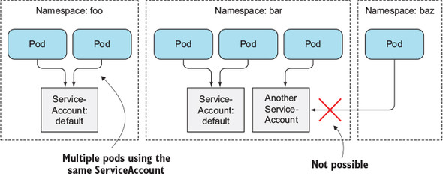

Slide 78
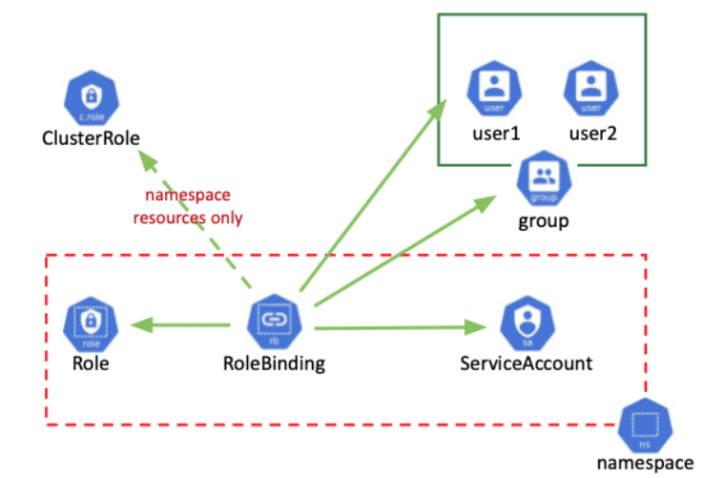

Slide 79
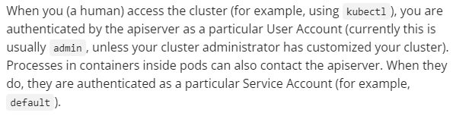

Slide 80
11
Cluster Erweiterungen
Monitoring und Logging (Fluentd, Elastic, Prometheus)
Notes:
15 min

Slide 81
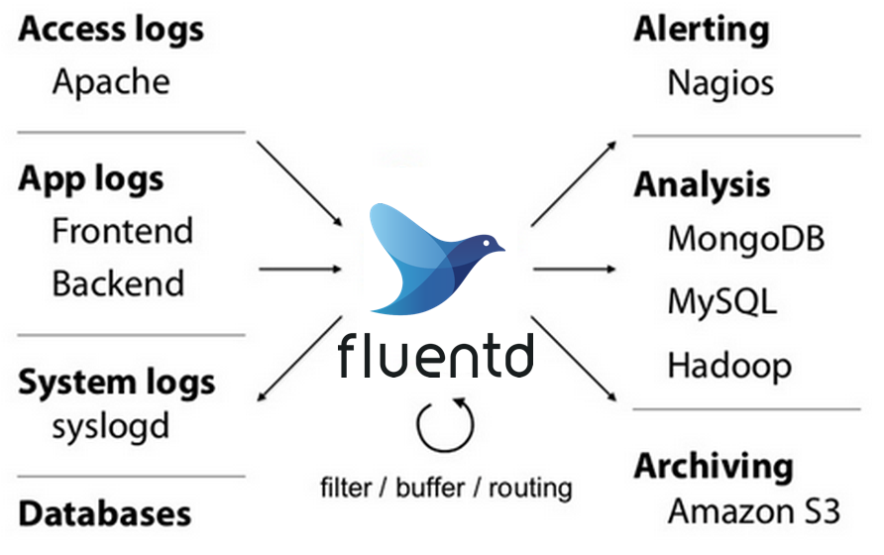

Slide 82
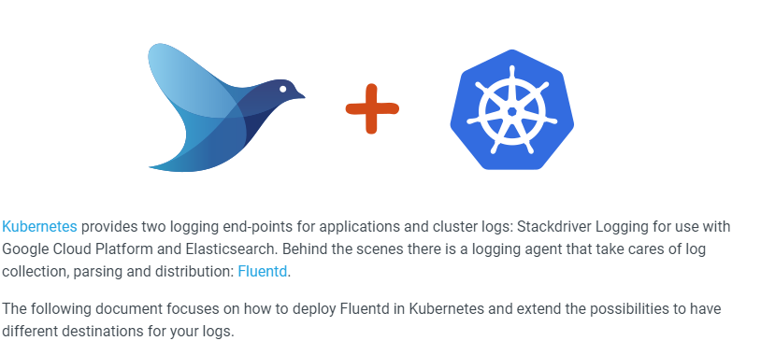

Slide 83
11
Definition Prometheus
Prometheus is an open-source systems monitoring and alerting toolkit originally built at SoundCloud. Since its inception in 2012, many companies and organizations have adopted Prometheus, and the project has a very active developer and user community. It is now a standalone open source project and maintained independently of any company.
Notes:
Kurze Definition Dockers
Wikipeda Defintion

Slide 84
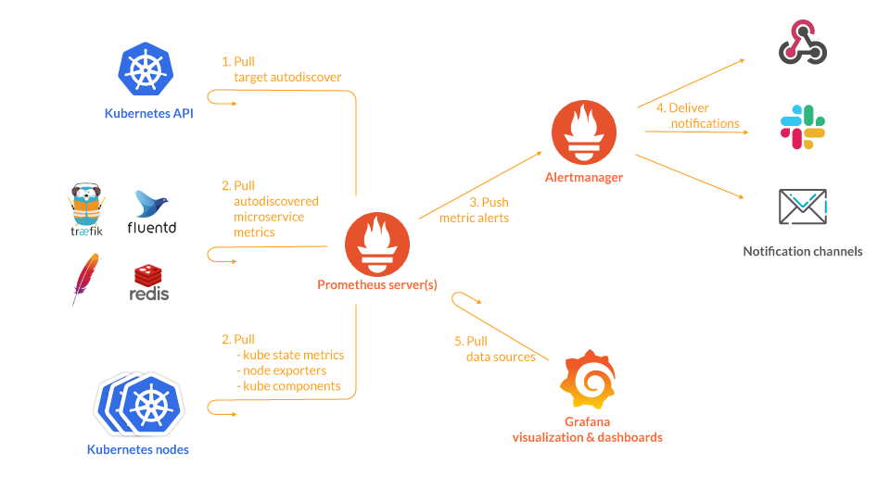

Slide 85
13
02.
Recherche
Schauen Sie sich folgenden Link an https://github.com/prometheus-operator/kube-prometheus und versuchen SIe zu verstehen in wie fern hier Prometheus angesetzt wird. Finden Sie zudem Beispiele fürr was Prometheus eingesetzt werden kann und für welche Fälle es besonders gut geeignet ist.

Slide 86
11
Cluster Erweiterungen
Cluster DNS
Notes:
15 min

Slide 87
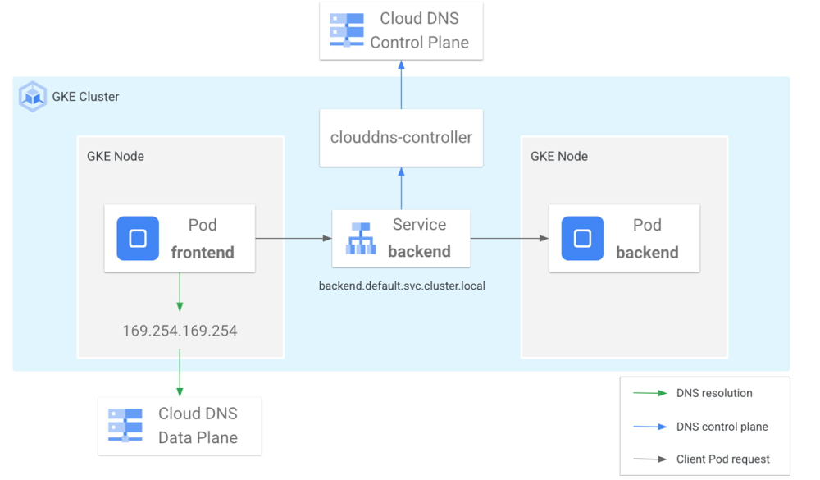

Slide 88
14
Cluster DNS
Warum ist diese Thematik so wichtig?
Benutzung
Vereinfachung
01
02
Die Benutzung wird somit vereinfacht, da Sie nur noch über den DNS Name kommunizieren kann theoretisch der Container jede IP bekommen die er braucht.
Mittels eines Cluster DNS ist es nicht mehr nötig die IP Adresse eines Containers zu wissen, der DNS Name reicht aus.
Verständnis
03
Für die Entwickler und die Betreiber des Cluster wird die Komplexität geringer und der Aufbau ist einfacher zu verstehen.

Slide 89
11
Netzwerkkonzept für
maximale Möglichkeiten
Service Mesh
Notes:
15 min

Slide 90
11
Definition Service Mesh
A Kubernetes service mesh is a tool that inserts security, observability, and reliability features to applications at the platform layer instead of the application layer.
Service mesh technology predates Kubernetes. However, growing interest in service mesh solutions is directly related to the proliferation of Kubernetes-based microservices and a resulting interest in Kubernetes service mesh options.
Microservices architectures are heavily network reliant. Service mesh manages network traffic between services.
There are other ways to manage this network traffic, but they are less sustainable than service mesh because they demand more operational burden in the form of error-prone, manual labor from devops teams. Service mesh on Kubernetes achieves the same goal in a much more scalable manner.

Slide 91
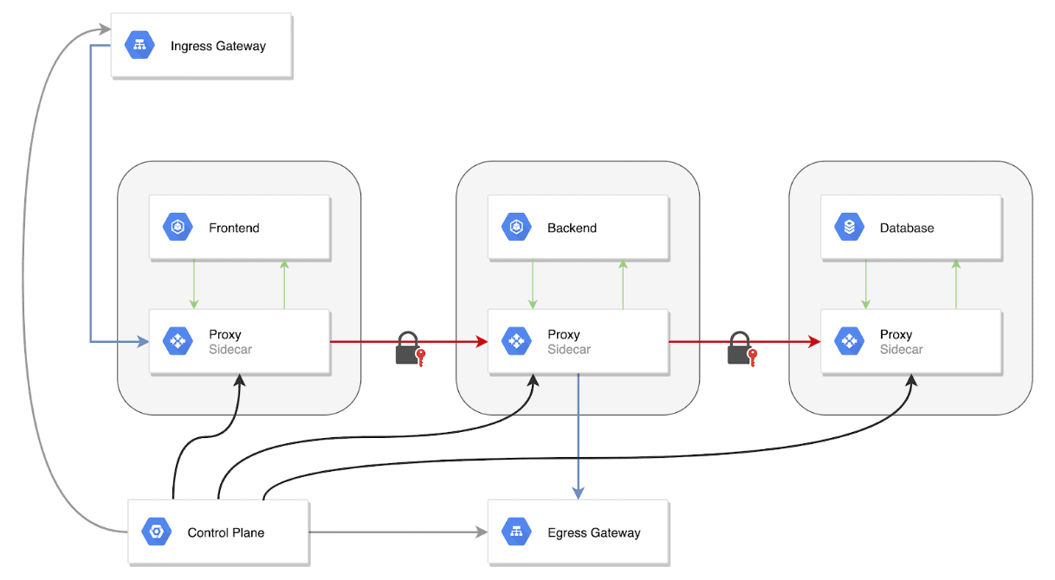

Slide 92
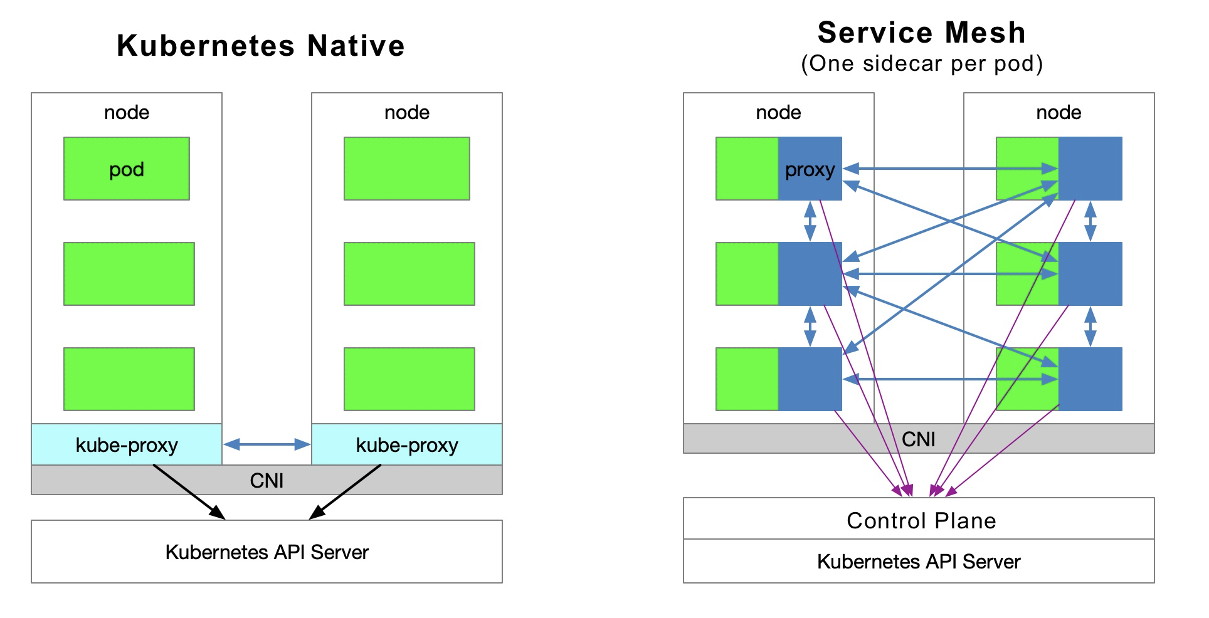

Slide 93
11
Netzwerkkonzept für
maximale Möglichkeiten
Realisierungen:
- IstIO
- Envoy
Notes:
15 min

Slide 94
18
Istio
Envoy
Istio is an open source service mesh that layers transparently onto existing distributed applications. Istio’s powerful features provide a uniform and more efficient way to secure, connect, and monitor services. Istio is the path to load balancing, service-to-service authentication, and monitoring – with few or no service code changes. Its powerful control plane brings vital features, including:
Secure service-to-service communication in a cluster with TLS encryption, strong identity-based authentication and authorization
Automatic load balancing for HTTP, gRPC, WebSocket, and TCP traffic
Fine-grained control of traffic behavior with rich routing rules, retries, failovers, and fault injection
A pluggable policy layer and configuration API supporting access controls, rate limits and quotas
Automatic metrics, logs, and traces for all traffic within a cluster, including cluster ingress and egress
Originally built at Lyft, Envoy is a high performance C++ distributed proxy designed for single services and applications, as well as a communication bus and “universal data plane” designed for large microservice “service mesh” architectures. Built on the learnings of solutions such as NGINX, HAProxy, hardware load balancers, and cloud load balancers, Envoy runs alongside every application and abstracts the network by providing common features in a platform-agnostic manner. When all service traffic in an infrastructure flows via an Envoy mesh, it becomes easy to visualize problem areas via consistent observability, tune overall performance, and add substrate features in a single place.
Notes:
Die großen Gründe für Container

Slide 95
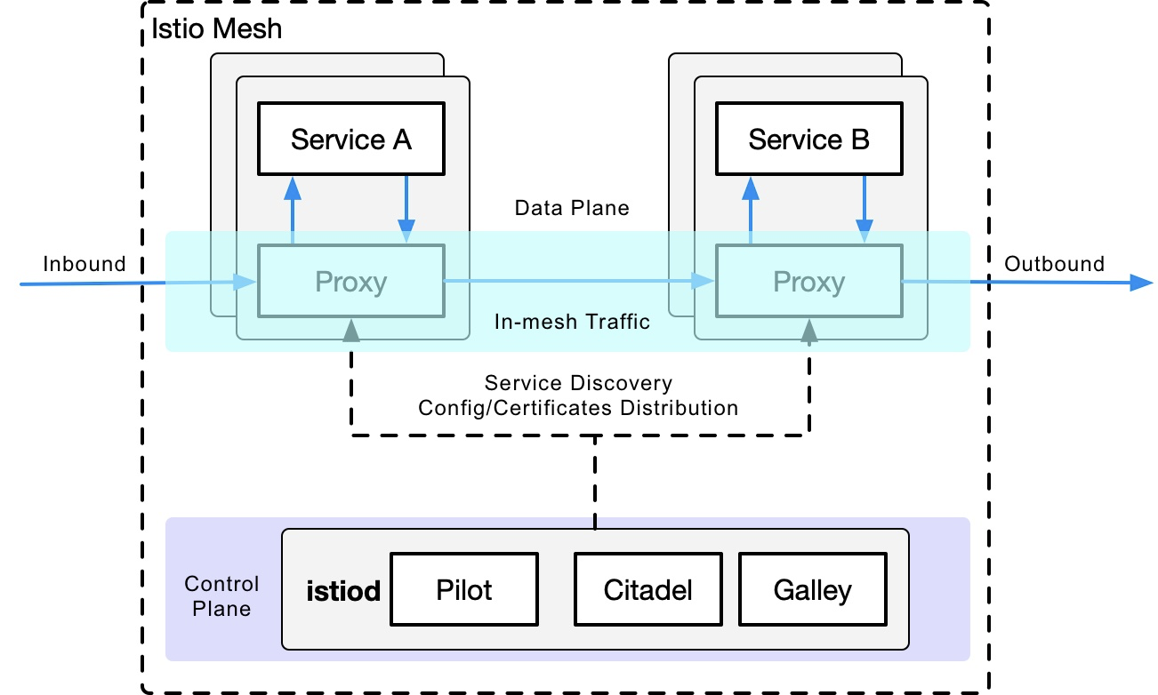

Slide 96
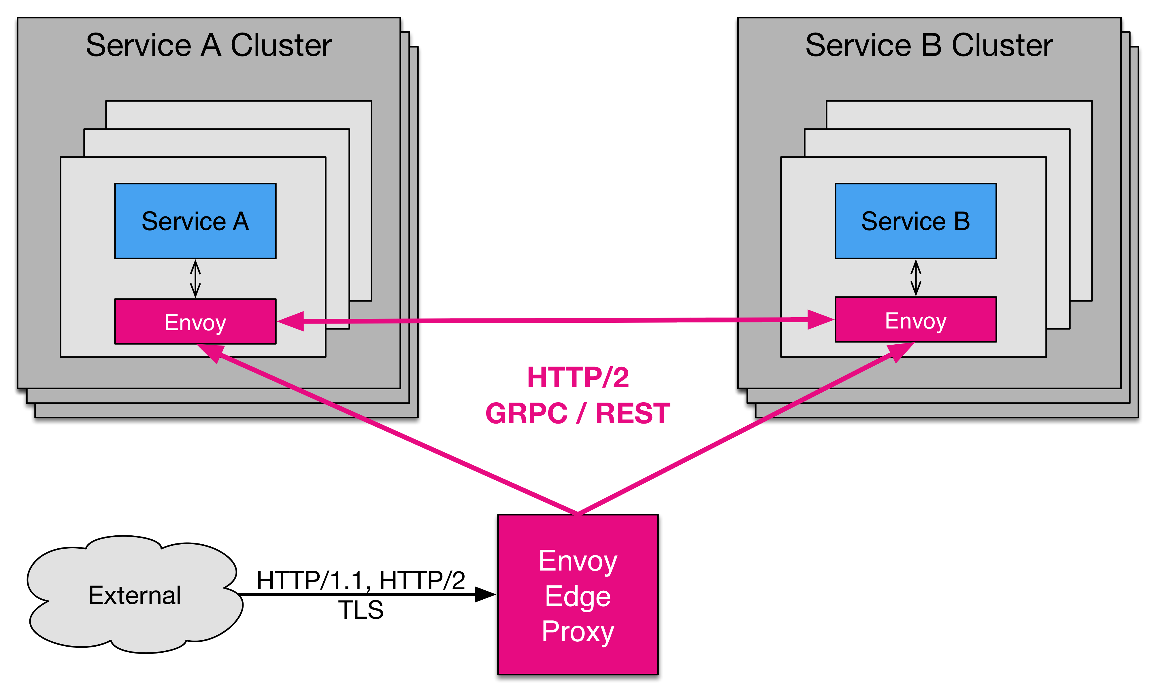

Slide 97
11
Netzwerkkonzept für
maximale Möglichkeiten
Möglichkeiten von Service Meshes
Notes:
15 min

Slide 98
13
Möglichkeiten
Auswahl an Möglichkeiten 1/2
Vereinfachte Bereitstellung
Weniger Manuelle Konfiguration
02
Mittels Meshes ist es möglich sehr schnell Container, Pods und Services miteinander zu verbinden
01
Für die Bereitstellung ist kaum manueller aufwand nötig da das Mesh dies intern regelt
04
Erprobte Technologie
03
Standardisierte Sicherheit
Meshes sind in der Entwicklung undd Bereitstellung weit erprobt und können daher sicher eingesetzt werden
Meshes werden von vielen großen Unternehmen verwendet und sind daher sehr standatisiert

Slide 99
13
Möglichkeiten
Auswahl an Möglichkeiten 2/2
Monitor
Protocol unabhängig
02
Das einfache aufzeichnen und auswerten von Traffic ist mittels Services Meshes schnell erledigt
01
So ziemlich jede Serice Mesh Variante unterstützt so ziemlich jedes Protocol was verwendet wird
04
Traffic Management
03
Beobachtung
Die Weiterleitung und Verteilung von Traffic kann mittels eines Meshes einfach und schnell verzogen werden
Es können Beobachtungswerkzeuge wie Prometheus bei manchen Service Meshes direkt angebunden werden

Slide 100
13
02.
Recherche
Denken Sie sich in der Gruppe eine Auswahl an Anwendungsbeispielen aus wo Service Meshes verwendet werden könnten und wo diese einen großen Vorteil bieten würden.

Slide 101
11
Netzwerkkonzept für
maximale Möglichkeiten
Canary Deployment
Notes:
15 min

Slide 102
32
Was ist sind
Canary Deployments
They are a way to release updates to a shifting percentage of the total user base. What’s alluring about that is that when new code isn’t really ready to reach production, due to undetected bugs during the testing phase, performance issues, or other factors, it’ll only affect a small percentage of the users before being detected and rolled back.

Slide 103
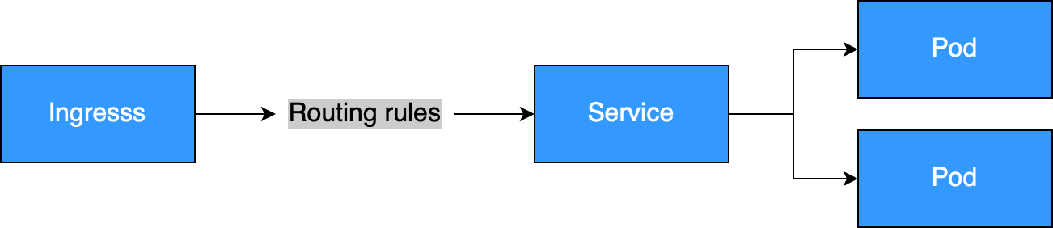

Slide 104
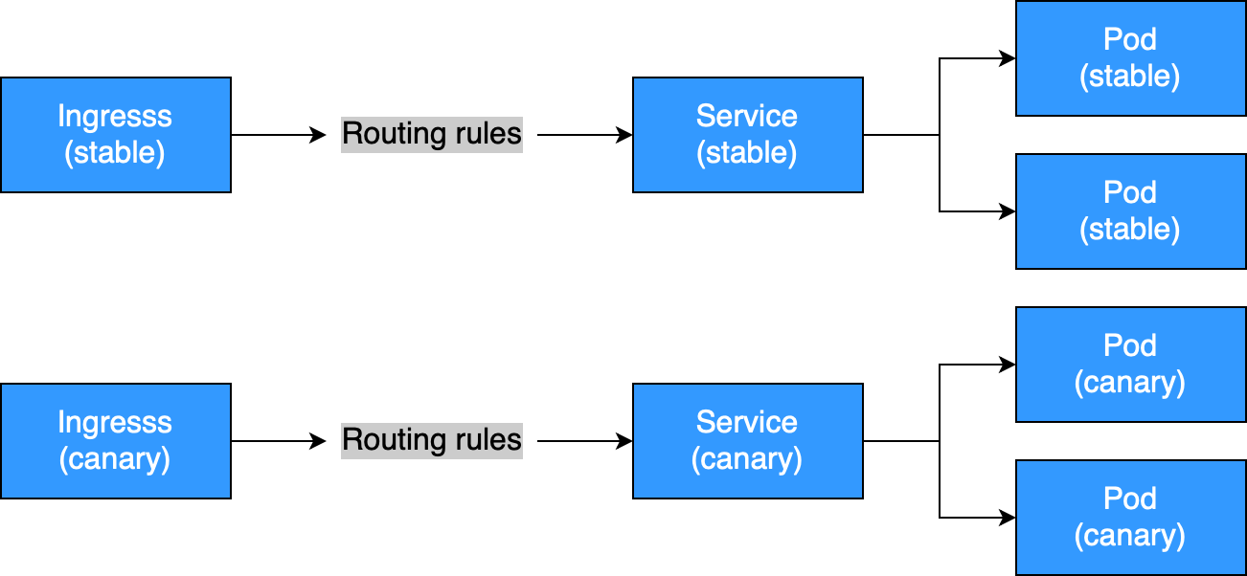

Slide 105
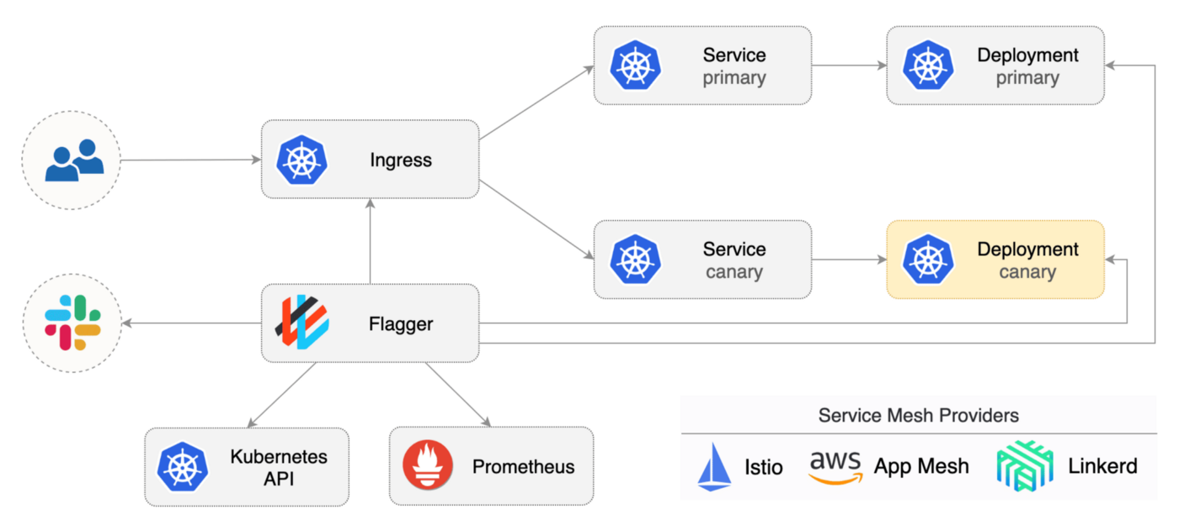

Slide 106
11
Netzwerkkonzept für
maximale Möglichkeiten
Blue- / Green Deployment
Notes:
15 min

Slide 107
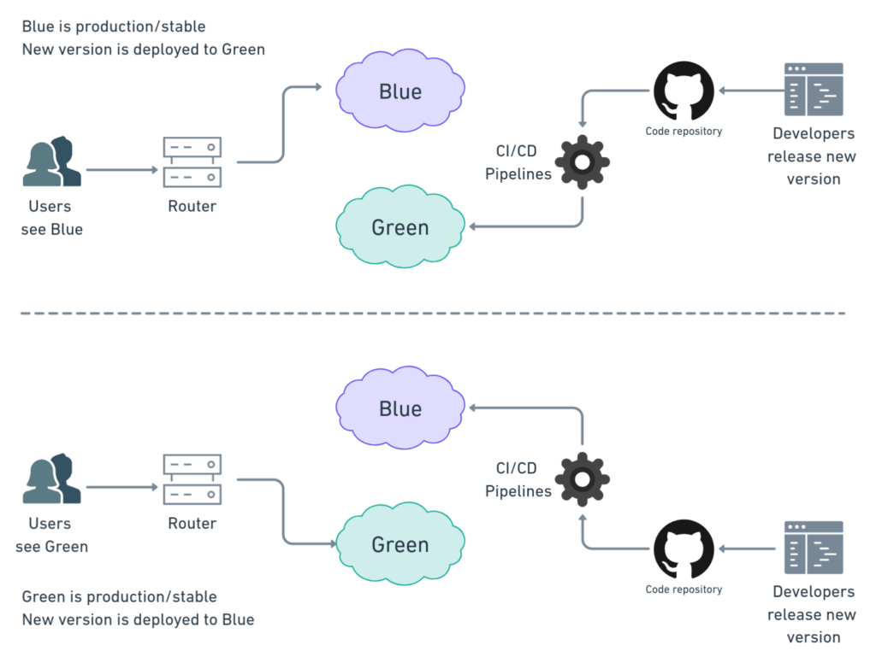

Slide 108
11
Netzwerkkonzept für
maximale Möglichkeiten
A/B Deployment
Notes:
15 min

Slide 109
32
Was ist sind
A/B Deployments
A/B testing is really a technique for making business decisions based on statistics, rather than a deployment strategy. However, it is related and can be implemented using a canary deployment so we will briefly discuss it here.
In addition to distributing traffic amongst versions based on weight, you can precisely target a given pool of users based on a few parameters (cookie, user agent, etc.). This technique is widely used to test conversion of a given feature and only rollout the version that converts the most.

Slide 110
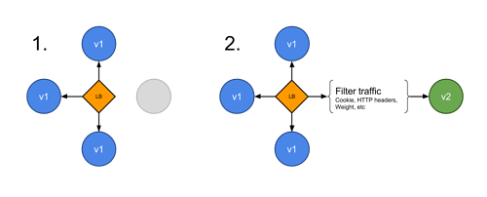

Slide 111
123
Klausur
Einführung in Kubernetes Tag 2
Nun folgt eine kurze Wissensstand Überprüfung des heutigen Tages. Diese Klausur dient nur Ihrer eigenen Sicherheit in der Thematik. Sie ist auf ihren Wissenstand zugeschnitten und angepasst. Es ist davon auszugehen das Sie die Klausur in der genannten Zeit gerade schaffen werden.
Keine Hilfsmittel
Keine Gruppenarbeit
Es sind weder technische noch nicht technische Hilfsmittel bei der Klausur gestattet. Bitte lösen Sie die Klausur ohne auf diese Mittel zu zugreifen.
Die Klausur wurde jedem Seminarteilnehmer ausgeteilt also bitte schauen Sie auf ihren eigenen Bogen und nicht auf den Bogen ihres Nachbarn.
Zeit: 30 Minuten
Notes:
Nun kommt eine Klausur bitte macht da mit

Slide 112
Vielen Dank für Ihre Teilnahme! Ihr Referent und das Team von IT-Schulungen.com
Ben
Cöppicus
IT-Schulungen.com
New Elements GmbH
Thurn-und-Taxis-Straße 10
D -90411 Nürnberg
Fon. +49 (0) 911 65 00 83 41
Fax. +49 (0) 911 65 00 83 99
Web. www.IT-Schulungen.com Mail. info@it-schulungen.com
New Elements GmbH

Slide 113

Ihr Digital Open Badge
Ab sofort stehen Ihre Zertifikate für Sie bereit!
In Ihrem persönlichen Bereich „Mein IT-Schulungen.com“ stehen als Nachweis für Ihren Fortbildungserfolg für Sie bereit:
• Ihr Zertifikat im PDF-Format
• Ihr persönlicher „Open Badge“ (Mehr Infos zu Badges)
Jetzt Zertifikat und Badge abholen!
Falls Sie noch keinen Account bei „Mein IT-Schulungen.com“ besitzen, ist eine Registrierung erforderlich. Benutzen Sie dabei unbedingt dieselbe E-Mail-Adresse, wie Sie an dieser Schulung angemeldet wurden und wählen Sie Ihr persönliches Passwort. Falls dies nicht möglich sein sollte, kontaktieren sie uns unter Telefon: 0911-65008-30 oder Email: info@it-schulungen.com
QR CODE
New Elements GmbH

Slide 114
AUFWIEDERSEHEN
BIS BALD
New Elements GmbH

